Slide 1
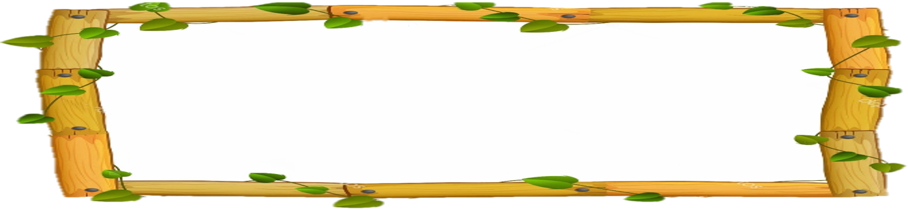



KIẾN VỀ TỔ

Slide 2


1
1103 × 3 = ?
1103
×
3
3309

Slide 3
2
1021× 9 =
1021
×
9
9189

Slide 4
3
1619 × 5 = ?
1619
×
5
8095

Slide 5






4
7

Slide 6

1619
×
5
8095

Slide 8
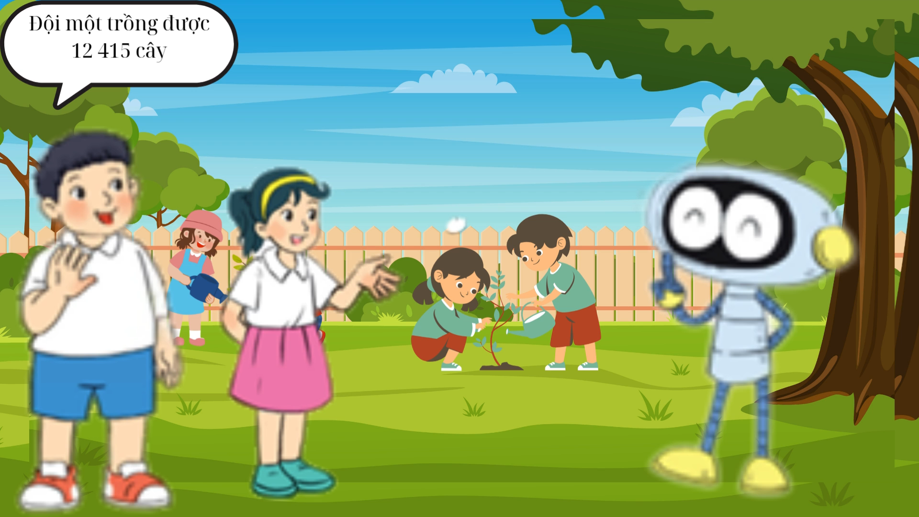

Slide 10
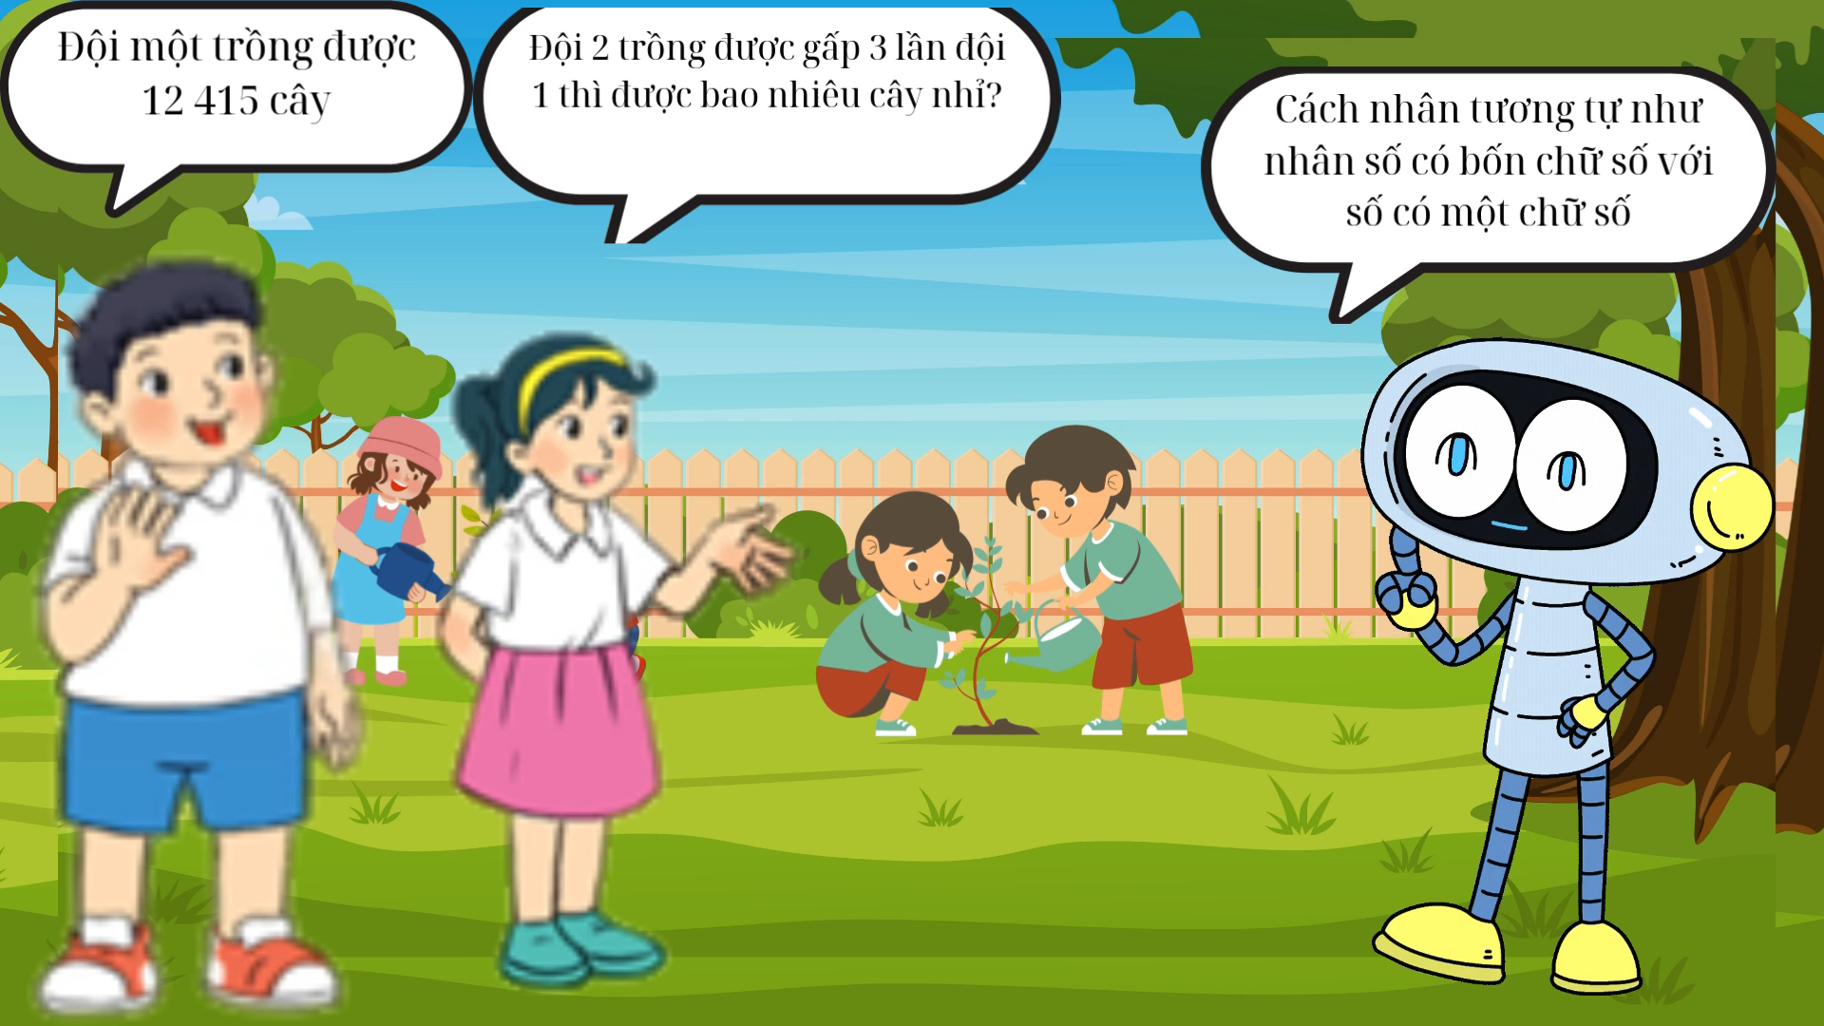

Slide 11


KẾT LUẬN
Phép nhân thực hiện từ phải qua trái.
Nếu kết quả một phép nhân chữ số một hàng của thừa số thứ nhất ra kết quả lớn hơn 10 thì phải nhớ số chục sang hàng tiếp theo.

Slide 12




TIẾT 1:
NHÂN SỐ CÓ NĂM CHỮ SỐ VỚI SỐ CÓ MỘT CHỮ SỐ

Slide 13


LUYỆN TẬP
Bài tập 1: Tính

Slide 14



Bài tập 2: Đặt tính rồi tính
Đặt tính
31 504 × 3 = ?
23 162 × 4 = ?

Slide 15


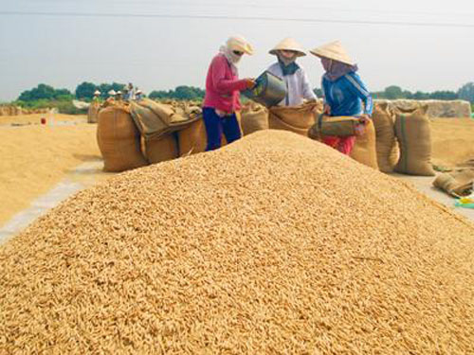

Bài tập 3:
Mỗi lần người ta chuyển 15 250 kg thóc vào kho. Hỏi sau 3 lần chuyển như vậy, người ta chuyển được bao nhiêu ki – lô – gam thóc vào kho?
Bài giải
Số thóc sau 3 lần chuyển là:
15 250 $×$ 3 = 45 750 (kg)
Đáp số: 45 750 kg.

Slide 16



VẬN DỤNG
Trò chơi: “ Tìm số”
Hoạt động nhóm đôi quan sát các phép tính, dựa vào quy tắc đặt tính, nhẩm và tìm ra chữ số thích hợp với dấu “?” ở mỗi ô.

Slide 17


HƯỚNG DẪN VỀ NHÀ
Nội dung 1
Nội dung 2
Ôn tập các kiến thức đã học.
Nội dung 3
Làm các bài tập trong SBT.
Đọc và xem trước bài mới

Slide 18



HẸN GẶP LẠI CÁC EM Ở TIẾT HỌC SAU!

